Slide 1
Informatik 2
Systemstart
Dateisysteme
Prof. Dr. Nils Martini Hochschule für Angewandte Wissenschaften Hamburg
Wintersemester 2025/2026

Slide 2
Systemstart
BIOS
Jede Hauptplatine verfügt über einen nicht-flüchtigen Speicher, in dem das BIOS (Basic Input Output System) gespeichert ist.
Dieses Programm (Maschinensprache des Prozessors) enthält grundlegende Funktionen, um einen Rechner und sein Betriebssystem zu starten.
Im Power-On-Self-Test (POST) wird die Funktionsfähigkeit unabdingbarer Hardware oder Ein-/Ausgabegeräte geprüft, wie z.B. die CPU, die Tastatur, der Bildschirm oder der Hauptspeicher (RAM).
Es werden dann die Bussysteme (PCI, PCIe, IDE, SCSI, SATA, USB, IEEE 1394 usw.) auf angeschlossene Hardware überprüft

Slide 3
Systemstart
BIOS
Die letzte Aktion des BIOS ist die Prüfung des Systems auf prinzipiell boot-fähige Hardware
Diese Speichermedien sind boot-fähig, wenn im ersten Speichersektor (auf einer Festplatte die ersten 512 Byte) ein sog. Boot-Loader zu finden ist.
Sind mehrere boot-fähige Speichermedien vorhanden, so muss in der BIOS-Konfiguration eine Startreihenfolge angegeben sein.
Das Programm des Bootloaders wird geladen und ausgeführt; ab diesem Zeitpunkt übernimmt der Boot-Loader alle weiteren Aufgaben.
Falls mehrere Betriebssysteme vorhanden sein sollten, so wird zunächst ein Boot-Manager gestartet (Auswahl eines der Betriebssysteme)

Slide 4
Systemstart
UEFI
BIOS-Nachfolger:
Unified Extensible Firmware Interface (UEFI)
Die wesentlichen Vorteile gegenüber dem BIOS sind
Unterstützung von Festplatten größer als 2 TB
Kompatibilität zur Partitionierung mit der GPT
parallele Installation mehrerer Betriebssysteme.

Slide 5
Systemstart
MBR
Der Master Boot Record MBR befindet sich im ersten Sektor eines boot-fähigen Speichermediums (z.B. Festplatte).
Die Standardgröße eines Sektors ist i.d.R. 512 Byte, weshalb der MBR keinen besonders umfangreichen Programmcode enthalten kann.
Der wesentliche Inhalt des MBR besteht aus dem Boot-Loader (Master Boot Code) und der Partitionstabelle des Speichermediums.
Mittels der Partitionstabelle kann der Boot-Loader auf den tatsächlichen Speicherort des Betriebssystem-Kerns zugreifen und ihn starten.

Slide 6
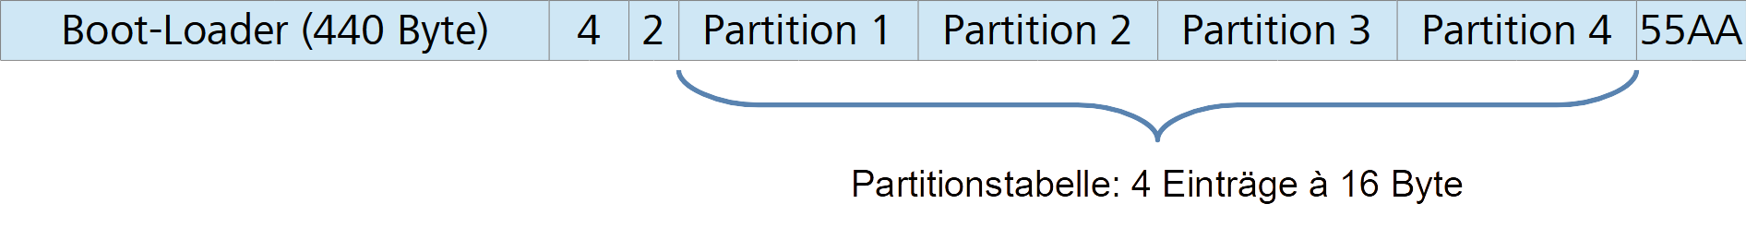
Systemstart
MBR
Aufteilung des MBR:
Programmcode des Boot-Loaders (die ersten 440 Byte des MBR)
Datenträgersignatur (4 Byte), dann zwei Null-Bytes
Partitionstabelle (64 Byte)
Abschluss durch zwei Bytewerte 55AA (hex, binär: 01010101 10101010), auch als Bootsektor-Signatur oder Magic Number bezeichnet.

Slide 7
Systemstart
MBR
Die Standard-Partitionstabelle umfasst 4 Einträge zu je 16 Byte.
Damit ist die Definition von vier sog. „primären Partitionen“ möglich.
Eine dieser primären Partitionen kann als „erweiterte Partition“ verwendet werden.
In der Partitionstabelle (ab Byteposition 446) des MBR sind max. vier solcher 16 Byte großen sog. „primären“ Partitionseinträge möglich

Slide 8
Systemstart
MBR
Aufbau eines 16-Byte-Partitionseintrags
Byteposition (hex) | Größe (Byte) | Inhalt
0x00 | 1 | Wert 80 (hex): bootfähige Partition, Wert 00 : nicht bootfähig
0x01 | 3 | CHS (Cylinder, Head, Sector)-Eintrag des ersten Sektors
0x04 | 1 | Partitionstyp
0x05 | 3 | CHS-Eintrag des letzten Sektors
0x08 | 4 | Startsektor
0x0C | 4 | Anzahl der Sektoren

Slide 9
Systemstart
MBR
Bei mehr als vier Partitionen kann eine (einzige) der Partitionen als Typ „erweitert“ definiert werden.
Der Startsektor-Eintrag einer erweiterten Partition verweist auf die Position der ersten erweiterten Partitionstabelle (im ersten Sektor dieser Partition).
In dieser erweiterten Partitionstabelle gibt es nun zwei 16-Byte-Einträge:
Der erste definiert die sog. „logische“ Partition selbst
Der zweite verweist ggf. auf die Position der nächsten erweiterten Partitionstabelle.
Durch diese Verkettung von erweiterten Partitionstabellen können prinzipiell beliebig viele logische Partitionen angelegt werden.
Auslesen: parted –l (Linux) oder get-partition (Windows-Powershell)

Slide 10
Systemstart
GUID
Der Nachfolger des MBR ist die Globally Unique IDentifier Partition Table (GPT),
Ein GUID ist eine 16-Byte-Zahl (128 Bit)
Format: hexadezimale Zahlen in der Schreibweise 8-4-4-4-12 z.B. a0ff09de-b109-0c66-5daa-98ee2968ba0f
eindeutiger Bezeichner z.B. für eine Festplatte
Die GPT umfasst die ersten 34 Sektoren eines Datenträgers und (als Backup-Kopie) zusätzlich die letzten 34 Sektoren

Slide 11
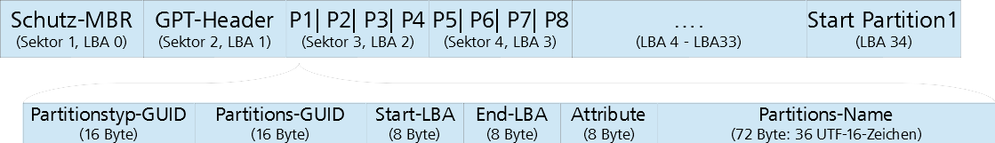
Systemstart
GUID
Aufbau des GPT-Headers

Slide 12
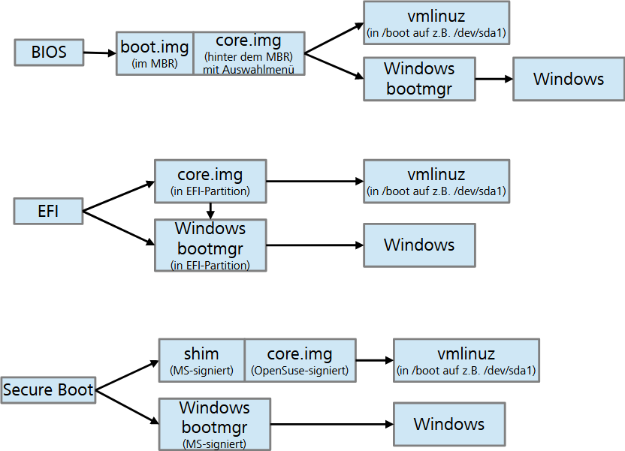
Systemstart
Bootvorgang

Slide 13



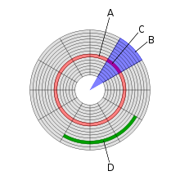
Dateisysteme
Quelle: Wikipedia
Festplattenstruktur:
A: Spur bzw. Zylinder
B: Sektor
C: Block (meist 512 Byte)
D: Cluster (zusammengefasste Blöcke)

Slide 14
Dateisysteme
Formatieren: Über die technische Struktur der Festplatte wird eine logische Struktur gelegt, über die das Betriebssystem die Platte verwaltet
Dateisysteme verwenden oft größere Blöcke (z.B. 1024 Byte=1kB, 2kB, 4kB) als die physikalischen Blöcke der Platte (512 Byte)
Ein Block ist die kleinste mögliche Dateneinheit
Partitionieren: Aufteilung der Platte in Bereiche, für effizienteren Zugriff auf die Daten

Slide 15
Dateisysteme
Partition anlegen (Linux)
Disk-Bezeichnungen auslesen: parted –l
Partitionieren einer Platte, z.B.: parted /dev/sdb
Sub-Kommandos von parted:
print
mkpart PART-TYPE START END
z.B. mkpart logical 279GB 291GB

Slide 16
Dateisysteme
Filesystem anlegen und formatieren
mke2fs legt ext2, ext3 oder ext4-Systeme an
z.B. mke2fs –t ext2 –b 2048 /dev/sdb1
Mount-Point anlegen: mkdir /mnt/mein_verzeichnis
Einhängen („mounten“)
mount /dev/sdb1 /mnt/mein_verzeichnis

Slide 17
dateisysteme
ext2
Linux Standard-Filesystem ohne Journaling
Blockgröße wird beim Formatieren festgelegt, Größen 1024, 2048 oder 4096 Byte
dies ist die kleinste nutzbare Speichereinheit
je kleiner die Blockgröße, umso mehr administrativer Overhead
je größer die Blockgröße, umso mehr ggf. verschwendeter Plattenplatz (bei vielen kleinen Dateien)

Slide 18
dateisysteme
ext2 Partitionsstruktur
BlockGroup 0
Boot Block
BlockGroup 0
BlockGroup N
SuperBlock
Group Descriptors
Block Bitmap
Inode Bitmap
Inode Table
Data Blocks
1 Block
n Blocks
1 Block
1 Block
n Blocks

Slide 19
dateisysteme
ext2 Blockstruktur
Blöcke werden in Gruppen zusammengefasst (BlockGroup), um Fragmentierung der Festplatte zu minimieren und Leseprozesse zu beschleunigen
Jede BlockGroup beginnt mit Informationen über sich selbst:
Block Bitmap (freie/belegte Blöcke)
Inode Bitmap (freie/belegte Inodes)
Inode-Tabelle

Slide 20
dateisysteme
ext2 Blockstruktur
Block Bitmap (Größe: ein Block)
Blockposition 0 in einer „normalen“ BlockGroup (ohne Superblock)
Eine Bitfolge, die anzeigt, welche Blöcke frei (0-Bit) oder belegt sind (1-Bit)
Adressierung von max. 8*(Blockgröße) Blöcken innerhalb einer Gruppe (z.B. 8*1024=8192 Bit → 8192 Blöcke)

Slide 21
dateisysteme
ext2 Blockstruktur
Inode Bitmap (Größe: ein Block)
Blockposition 1 in einer „normalen“ BlockGroup
Eine Bitfolge, die anzeigt, welche Inodes frei (0-Bit) oder belegt sind (1-Bit)

Slide 22
dateisysteme
ext2 Blockstruktur
Inodes (Index-Knoten)
Jeder Datei im Dateisystem ist eine Inode-Nr. zugeordnet
Ein Inode enthält alle Dateiattribute und die Nummern derjenigen Blöcke, in denen die Daten gespeichert sind
Größe eines Inodes ist im Superblock definiert (z.B. 256 Byte)
Die Inode-Tabelle (ab Block 2) fasst Inodes zusammen (Anzahl der Inodes pro BlockGroup ist im Superblock definiert)

Slide 23
dateisysteme
Inodes
Type
User-ID
File Length
Access Time
Creation Time
Modification Time
Deletion Time
Group-ID
Anzahl Hardlinks
Anzahl Disk Sectors
File Flags
Direct Block Pointer 0
Direct Block Pointer 11
Singly indirect Block Pointer
Doubly indirect Block Pointer
Trebly indirect Block Pointer

Slide 24
dateisysteme
Inodes
Block Pointer (Größe 32 Bit)
Die 12 Direct Block Pointer zeigen jeweils auf einen Block auf der Festplatte (z.B. bei Blockgröße 4096 Byte können bis zu 12 * 4 kB = 48 kB Dateigröße damit adressiert werden)
Bei größeren Dateien wird der Singly Indirect BlockPointer verwendet, der auf einen Block verweist, der seinerseits Blockpointer enthält (bei 4096 Byte Blocksize passen 1024 Pointer á 32 Bit in diesen Block, damit können Dateigrößen bis zu 1024 * 4 kB = 4 MB adressiert werden)

Slide 25
dateisysteme
Inodes
Bei noch größeren Dateien wird der Doubly Indirect BlockPointer verwendet
Ein DIBP verweist auf einen Block mit 1024 SIBP, jeder mit jeweils 1024 BlockPointern: 1024*1024*4kB=4GB
Reicht dies auch nicht, so wird der Trebly IBP verwendet
Die theoretische max. Dateigröße von 4 TB wird aber nicht erreicht, da das Inode-Feld „Anzahl Disk Sectors“ nur 2 TB adressieren kann: 512 B * 2³² = 2 TB

Slide 26
dateisysteme
4k-Block
Direct Block Pointer 0
Direct Block Pointer 1
4k-Block
Direct Block Pointer 0
Singly indirect Block Pointer
…
Direct Block Pointer 1
Direct Block Pointer 1023
4k-Block
Singly indirect Block Pointer 0
…
4k-Block
Direct Block Pointer 0
Direct Block Pointer 1023
Singly indirect Block Pointer 1
Doubly indirect Block Pointer
Direct Block Pointer 1
…
…
Singly indirect Block Pointer 1023
Direct Block Pointer 1023

Slide 27
Dateisysteme
Inodes
Die Zuordnung von Dateinamen zu Inode-Nummern erfolgt in der Verzeichnis-Datei
Ein Verzeichnis (Ordner) ist lediglich eine Datei, in der alle in ihm enthaltenen Dateien und Unterverzeichnisse aufgelistet sind
Um eine Datei zu öffnen, muss ihre Inode-Nr. in einer der Inode-Tabellen gesucht werden

Slide 28
Dateisysteme
Superblock
Am Beginn der Partition, in der BlockGroup 0 steht der Superblock
Aufgrund der Bedeutung des Superblocks werden Backup-Kopien einschließlich der Group Descriptor Table angelegt (in den BlockGroups Nr. 3, 5, 7 und Potenzen davon, z.B. 3³=27, 7² = 49)

Slide 29
Dateisysteme
Superblock
Der Superblock enthält Informationen zur Struktur der Partition, u.a.:
Max. Anzahl der Inodes
Max. Anzahl der Blöcke
Anzahl der Blöcke in einer BlockGroup
Inodes pro BlockGroup
Daten wie z.B. Last Mount, Last Checked, Check Intervall, Filesystem-ID

Slide 30
dateisysteme
Group Descriptor Table
Wo die BlockGroups zu finden sind, steht in der GDT
Jede BlockGroup hat einen Eintrag in dieser Tabelle, bestehend aus:
Block-Nr. der Block Bitmap
Block-Nr. der Inode Bitmap
Block-Nr. des ersten Blocks der Inode-Tabelle (wieviele Blöcke die Inode-Tabelle umfasst, steht im Superblock)
Anzahl der freien Blöcke, freien Inodes und Anzahl der Verzeichnisse innerhalb der Group

Slide 31
Dateisysteme
Datei suchen
Beispiel: Suche Datei /etc/postfix/main.cf
Suche Directory-File des root-Verzeichnisses (/) dessen Inode-Nr. ist immer 2
In welcher BlockGroup befindet sich Inode-Nr. 2 ?
BLOCKGROUP = (INODE – 1) / INODES_PER_GROUP
An welcher Stelle (Index) der Inode-Tabelle dieser BlockGroup steht dieser Eintrag?
INDEX = (INODE – 1) mod INODES_PER_GROUP

Slide 32
Dateisysteme
Datei suchen
Block innerhalb der Inode-Tabelle, in dem dieser Index steht:
CONTAINING_BLOCK = (INDEX * INODE_SIZE) / BLOCK_SIZE
Diesen Inode-Block lesen (hier eine BlockGroup ohne Superblock), in Block-Nr.:
BLOCKGROUP * BLOCKS_PER_GROUP + 2 + CONTAINING_BLOCK
Innerhalb dieses Blocks den gesuchten Inode-Eintrag lesen, ab Byte:
INODE_SIZE * (INDEX mod (BLOCK_SIZE/INODE_SIZE))

Slide 33
Dateisysteme
Datei suchen
Aus dem Inode ist ersichtlich, dass es sich um eine Verzeichnis-Datei handelt, also wird dort der Eintrag für /etc und die zugehörige Inode-Nr. gesucht
Es wird nun die Verzeichnis-Datei /etc eingelesen und dort der Eintrag für /postfix gesucht
Zuletzt wird in der Verzeichnisdatei /postfix der Eintrag für die Datei main.cf gesucht

Slide 34
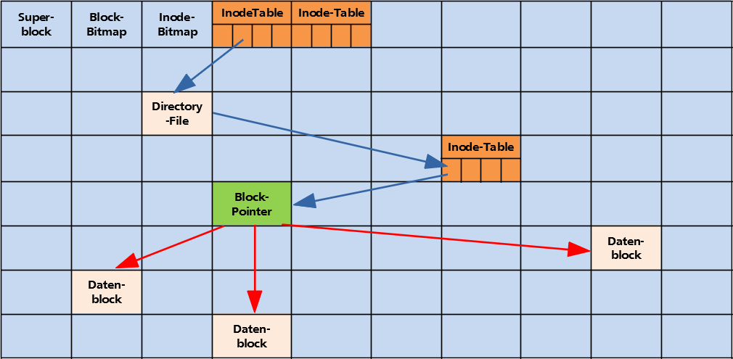
dateisysteme

Slide 35
dateisysteme
Journaling-Filesysteme
Problem bei Non-Journal-Filesystemen: ein Crash kann zu einem inkonsistenten System führen und ein Filesystem-Check kann sehr lange dauern
Synchrones Schreiben verhindert ein inkonsistentes System (erfüllt also hohe Sicherheitsanforderungen), führt aber zu sehr geringen Schreibraten
Das übliche asynchrone Schreiben birgt die Gefahr eines korrupten Dateisystems

Slide 36
dateisysteme
Journaling-Filesysteme
Bei inkonsistentem Filesystem verweisen Inode-Einträge auf Blöcke, die keine oder nicht verwertbare Daten enthalten
Journaling-Filesysteme schaffen hier Abhilfe

Slide 37
dateisysteme
Journaling-Filesysteme
Funktionsweise:
Daten werden zunächst in das Journal (eine Art Transaktions-Log) geschrieben
Erst wenn diese Aktion angeschlossen ist, wird die eigentliche Schreiboperation gestartet
Dabei werden die Daten aus dem Journal heraus auf die tatsächliche Blockposition der Datei geschrieben

Slide 38
dateisysteme
Journaling-Filesysteme
Szenarien beim Crash:
Das Journal wird beim Crash beschrieben: die Daten im Journal sind unvollständig und können nach dem Neustart des Systems nicht wiederhergestellt werden
Aber: die Originaldaten sind unversehrt und das Filesystem ist in einem sauberen Zustand
Die Datenblöcke werden beim Crash beschrieben: das Filesystem ist nun inkonsistent, aber aus dem Journal heraus können die bereits durchgeführten Änderungen erneut eingespielt werden

Slide 39
dateisysteme
Journaling-Filesysteme
Nachteil dieses „Data Mode = Journal“: wenig performant, da alle Daten doppelt geschrieben werden
Alternative „Data Mode = Writeback“:
nur Metadaten werden in das Journal geschrieben, danach die Daten direkt (ohne Journal) in die Datenblöcke
Hierbei können beim Crash Daten verloren gehen, aber die Konsistenz des Filesystems ist schnell wieder herstellbar
Ungünstigster Fall: neue Metadaten sind mit alten Daten verknüpft

Slide 40
dateisysteme
Journaling-Filesysteme
„Data Mode = Ordered“:
Funktion wie „Writeback“
Vermeidung des Nachteils von „Writeback“: es werden erst die Daten physikalisch geschrieben, danach erst die Metadaten in das Journal
Im ungünstigsten Fall wären die neuen Daten mit alten Metadaten verknüpft
Beide Modi: schnelle Filesystem-Konsistenz, Datenverluste können aber nicht verhindert werden

Slide 41
dateisysteme
ext3 / ext4
Erstes Journaling-Filesystem: ext3
Erweiterung von ext2 um die Journal-Funktion
Max. Größe: 16 TB (32-Bit Blocknummern, 4096 Blockgröße)
Max. Größe einer einzelnen Datei: 2 TB
Erweiterung: ext4
Verwendung von 48-Bit Blocknummern
Max. Größe damit: 1024 PetaByte (1 ExaByte)

Slide 42
dateisysteme
ext4
Statt indirekter Blockadressierung (bei ext2/3) werden bei ext4 sog. Extents verwendet
Indirekte Blockadressierung: gut geeignet bei vielen kleinen Dateien, aber hoher Verwaltungsaufwand für sehr große Dateien
Extents sprechen möglichst große zusammenhängende Bereiche auf der Festplatte an

Slide 43
dateisysteme
ext4
Im Idealfall wird eine Datei nur mit einem Startblock (des Filesystems), der Bereichsgröße und der Nummer des ersten Datenblocks auf der Platte adressiert
Max. Dateigröße: 16 TB (da die Blöcke innerhalb einer Datei nur mit 32 Bit adressiert werden 4096*2³²=16TB)
Die grundsätzliche Datenstruktur von ext2/3 wird nicht verändert (BlockGroups, Inodes, Block-Bitmaps usw.)

Slide 44
dateisysteme
ext4
Der Bereich der 32-Bit-Blockpointer (12 direkte, SIBP, DIBP, TIBP: 15*32 Bit = 60 Byte) wird bei ext4 für vier Extents und einen Extent-Header á 12 Byte genutzt
Extent-Datenstruktur:
Logischer Startblock innerhalb der Datei (32 Bit)
Bereichslänge (16 Bit)
physikalischer Startblock (48 Bit)

Slide 45
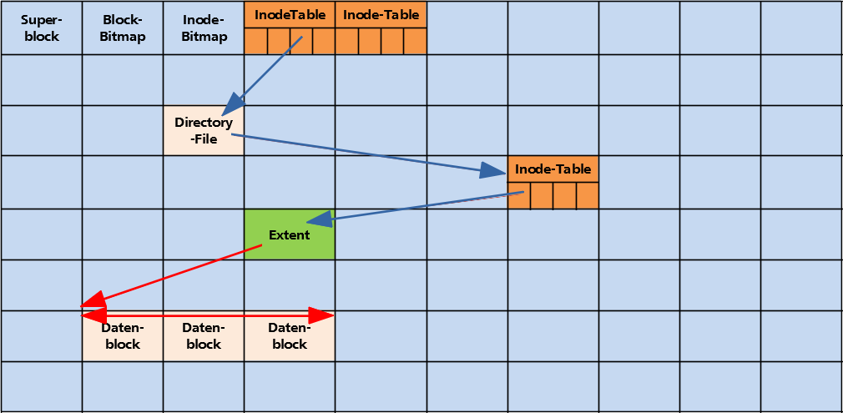
dateisysteme

Slide 46
dateisysteme
ext4
Max. Bereichslänge: 128 MB (entspricht 15 Bit, das 16. Bit wird für die pre-allocation-Funktion genutzt)
Es gibt max. 4 Extents, damit max. Dateigröße 512MB
Bei größeren Dateien wird ein Baum (H-Baum) aus Extents aufgebaut
Die eigentlichen Extents werden durch Extent-Indizes ersetzt, die auf Blöcke mit Extents verweisen

Slide 47
dateisysteme
ext4
Pre-allocation:
Einer Anwendung wird ermöglicht, bereits vor dem Schreiben mitzuteilen, wie groß die Datei ist, sodass zusammenhängende Plattenbereiche reserviert werden können
Wird der so reservierte Extent vor dem tatsächlichen Schreiben eingelesen, so gibt das Filesystem Nullen zurück (damit nicht alte dort noch gespeicherte Blöcke fälschlicherweise beim Öffnen einer Datei eingelesen werden)

Slide 48
dateisysteme
BTRFS
BtrFS (B-Tree-Filesystem):
kein Journal sondern das Prinzip „Copy-on-Write“ (CoW)
CoW: Datenblöcke werden nach einer Änderung nicht an dieselbe Blockposition zurückgeschrieben, sondern es wird ein neuer Block dafür angelegt.
Meta-Daten als B-Baum organisiert
Die Daten selbst werden außerhalb der Baumstruktur als fortlaufende Blöcke gespeichert

Slide 49
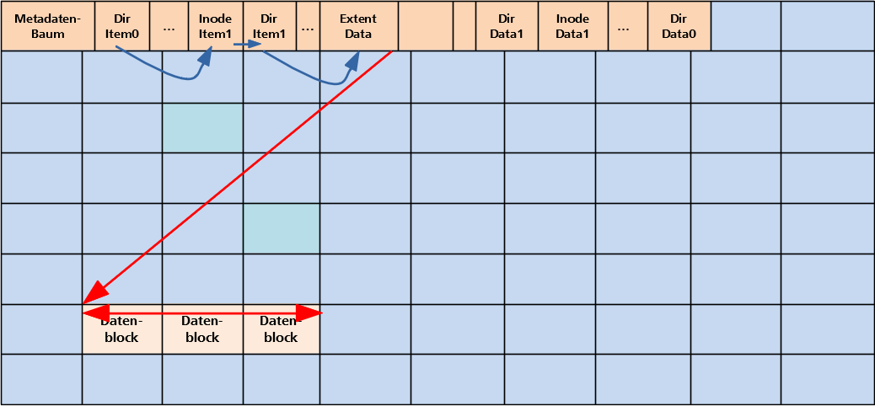
dateisysteme

